Slide 1
Муниципальное бюджетное дошкольное образовательное учреждение детский сад общеразвивающего вида № 5 «Звездочка»

Slide 2
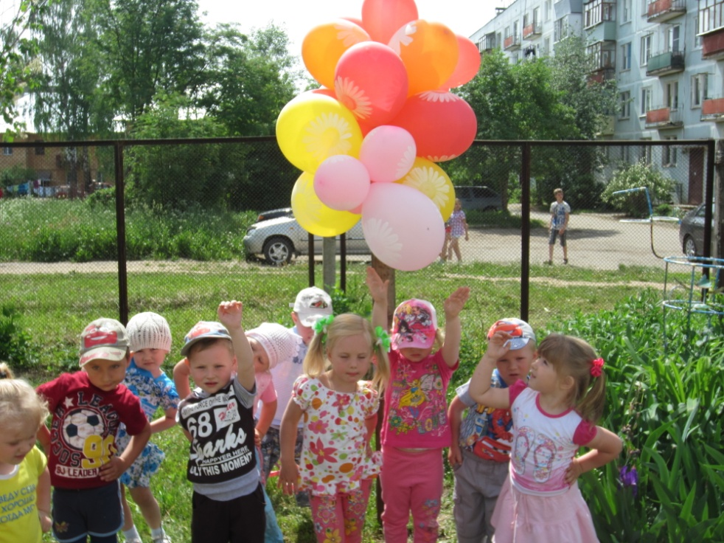
Любите детство; поощряйте его игры, его забавы, его милый инстинкт. Кто из вас не сожалел иногда об этом возрасте, когда на губах вечно смех, а на душе всегда мир?
Жан-Жак Руссо

Slide 3
Общая характеристика
Муниципальное бюджетное дошкольное образовательное учреждение детский сад общеразвивающего вида №5 «Звёздочка» п. Бурмакино было открыто в 1987 году.
Лицензия № 481/16 выдана 26.10.2016 года бессрочно
Устав ДОУ зарегистрирован 11.11.2015г.
Адрес, телефоны:
-152291, Ярославская область, Некрасовский район, п. Бурмакино, ул. Спортивная, 6;
-тел./факс заведующего МБДОУ – 8(48531) 54-3-74, сот. 89092784094, общий – 8(48531) 54-1-10
Учредитель – администрация Некрасовского муниципального района (ул. Набережная, 37, тел. 4-13-48).

Slide 4
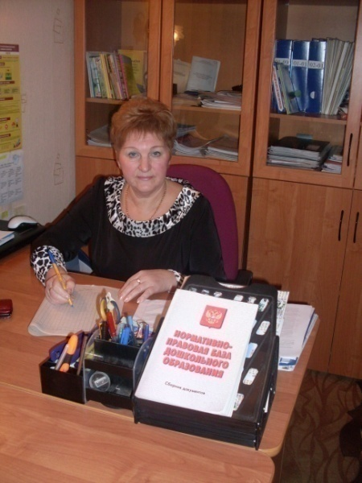
Заведующая МБДОУ –
Майорова Вера Александровна
Вышестоящие организации:
управление образования администрации Некрасовского муниципального района
( начальник управления -
Балуева Нина Николаевна),
п. Некрасовское, ул. Советская, 135,
тел.4-16-36; 4-12-78 .

Slide 5
Режим функционирования
пятидневная рабочая неделя
10,5 часов - режим пребывания ребенка в детском саду с 7.30 до 18.00
выходные: суббота, воскресенье, праздничные дни.
В 2017 году детский сад посещало 126 в возрасте от 2 до 8 лет: 56 мальчиков и 70 девочек
В детском саду - 6 возрастных групп, в том числе две группы младшего возраста для детей от 2 до 3 лет.

Slide 6
№ п/п | № группы | Возрастная группа | Количество детей
1 | 1 | Раннего возраста (от 2 до 3 лет) | 19
2 | 4 | Раннего возраста (от 2 до 3 лет) | 21
3 | 2 | Младшего возраста (от 3 до 4 лет) | 22
4 | 5 | Среднего возраста ( от 4до 5 лет ) | 21
5 | 3 | Подготовительная к школе группа (от 6 до 7 лет) | 20
6 | 2 | Старшего возраста (от 5 до 6 лет) | 23
 |  |  | Всего 126

Slide 7
Сводная таблица посещаемости
Наименование показателей | 2016г | 2017г
Число дней, проведенных детьми в группах | 18306 | 19249
Число дней пропущенных детьми всего | 9054 | 7354
В том числе: По болезни | 1020 | 1100
По другим причинам | 8034 | 6254

Slide 8
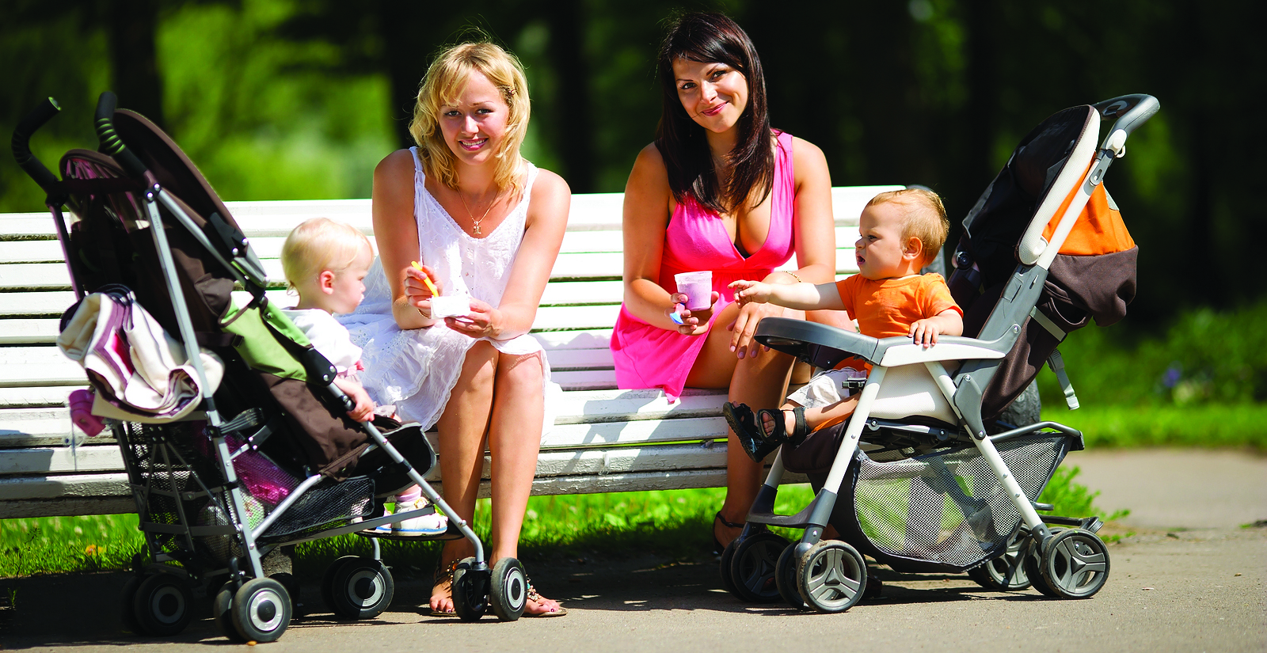
В очереди на получении путевки в детский сад состоит 49 человек, из них:
от 0 – 1,5 – 23 человека
от 1,5 – 3 лет – 26 человек
За 2016 год в п. Бурмакино родилось – 35 детей
За 2017 – 24 ребенка

Slide 9
Характеристика семей воспитанников.
Критерии | 2017
Общее количество семей Из них | 126
Полных | 110
Неполных | 16
Многодетных | 9
Опекунство | 0
Служащие | 41
Военнослужащие | 17
Рабочие | 68
Предприниматели | 0
Неработающие | 0
Русские | 125
Другие национальности | 1

Slide 10
Кадровый потенциал МДОУ.
Детский сад укомплектован кадрами на 100% согласно штатному расписанию.
Неустанно рядом с маленькими воспитанниками детского сада, находятся 33 заботливых взрослых, настоящих мастеров своего дела, которые стараются сделать комфортным каждый день пребывания детей в ОО. Педагогический персонал и администрация 15 человек , что составляет 45% от общего состава всего персонала.
Персонал по присмотру и уходу составляет 24% (8 человек) от общего количества сотрудников.
Обслуживающий персонал составляет 30% (10 человек) от общего количества сотрудников.
В дошкольной организации сложился стабильный творческий педагогический коллектив в количестве 15 человек с высоким уровнем профессиональной подготовки.
Заведующий дошкольным образовательным учреждением
Майорова Вера Александровна – педагогический стаж работы
37 лет, имеет первую квалификационную категорию, награждена Почетной грамотой Министерства образования Российской Федерации.

Slide 11
Педагогический процесс в ДОУ обеспечивают:
Воспитатели:
Лопакова Юлия Витальевна Вусань Татьяна Витальевна Феоктистова Марина Сергеевна Оконова Татьяна Михайловна Головицына Елена Григорьевна Стеценко Ирина Алексеевна Гончар Светлана Юрьевна Круглова Наталия Алексеевна Скопинцева Елена Анатольевна
Специалисты:
Учитель-логопед: Черноглазова Ирина Владимировна
Музыкальный руководитель: Туньская Елена Александровна
Абукявичине Любовь Геннадьевна
Инструктор по физкультуре: Майоров Сергей Михайлович
Педагог-психолог: Елизарова Юлия Генриховна
Старшая медицинская сестра: Петрова Елена Александровна
Возраст педагогов:
с 20-35 лет – 14% (2 человек)
с 35 до 50 - 40% (6 человек)
50 лет и выше – 46% (6 человек)

Slide 12
Учебный год | Образование |  |  | Категория |  |  |  | Курсы повышения квалифика ции
 | высшее | Обучение в ВУЗе | Среднее профессиональное | Выс шая | 1-я | 2-я | Не имеют
2015-2016 | 10 | - | 5 | 2 | 10 | 2 | 2 | 2
2016-2017 | 10 | - | 5 | 2 | 12 | 0 | 1 | 4

Slide 13
Качество воспитательно-образовательного процесса.
Содержание и условия осуществления
воспитательно-образовательного процесса
Образовательная деятельность была направлена на достижение следующих цели и задач:
Цель: построение работы ОО в соответствии с ФГОСДО, создание благоприятных условий для полноценного проживания ребенком дошкольного детства, формирования основ базовой культуры личности, всестороннее развитие психических и физических качеств в соответствии с возрастными и индивидуальными особенностями, подготовка ребенка к жизни в современном мире.

Slide 14
Задачи:
обеспечить всестороннее развитие ребенка через реализацию личностно-ориентированного подхода в различных формах образовательной деятельности;
построение образовательной деятельности на основе индивидуальных особенностей каждого ребенка;
разработать систему внутреннего мониторинга оценки качества образования в ОО;
совершенствовать работу ОО в рамках сотрудничества с семьями воспитанников в соответствии с ФГОС ДО.

Slide 15
Методическая тема ДОО:
«Реализация системно-деятельностного подхода через внедрение инновационных технологий»
РМО: «Системно-деятельностный подход как основа организации воспитательно-образовательного процесса»
Для решения этих задач были намечены и проведены следующие мероприятия;
- курсовая подготовка педагогов на базе ГОАУ ЯО ИРО
В 2016/17 учебном году обучение на курсах повышения квалификации в соответствии с ФГОС ДО прошли 5 педагогов:
ГОАУ ЯО ИРО
1. Стеценко И.А., воспитатель
«ФГОС ДО: организация игровой деятельности детей», 03.10 – 14.102016г.,72ч.
2.. Головицына Е.Г. воспитатель
«Технологии работы педагога в условиях стандартизации дошкольного образования» 01.02.2017-28.02.2017г., 72ч.
3. Гончар С.Ю., воспитатель
4. Черноглазова И.В., учитель-логопед
«Документ-камера как инструмент работы педагога», 15.03. – 31.03.2017г., 18ч.
5. Феоктистова М.С., воспитатель
«Поддержка индивидуальности и инициативы детей дошкольного возраста», 02.05 – 31.05.2017, 72ч.

Slide 16
Для осуществления воспитательно-образовательного процесса необходимо создать оптимальные условия. Создавая такие условия, мы руководствуемся следующими нормативными документами: требованиями ФГОС дошкольного образования, САНПиНа .
И прежде всего учитывали принципы построения предметно-развивающей среды:
Многофункциональность;
Мобильность;
Безопасность;
Информативность;
Трансформируемость;
Комфортность (эмоциональная, психологическая);

Slide 17
Программа обеспечивает развитие личности, мотивации и способностей детей в различных видах деятельности и охватывает следующие направления:
социально-коммуникативное развитие;
познавательное развитие;
речевое развитие;
художественно-эстетическое развитие;
физическое развитие.

Slide 18
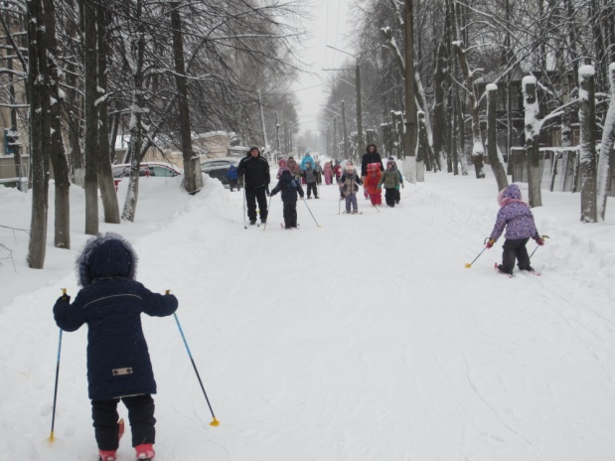
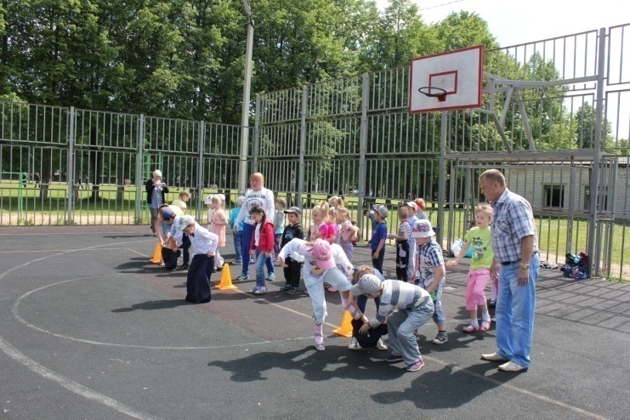
Основное приоритетное направление, осуществляемое в нашем детском саду, - это охрана и укрепление здоровья детей.
Планомерное сохранение и развитие здоровья осуществляется по нескольким направлениям.
Лечебно-профилактическое (витамино-, фитонцидотерапия, полоскание горла).
Обеспечение психологической безопасности личности ребенка (соблюдение режима дня; оптимальный двигательный режим, правильное распределение физических и интеллектуальных нагрузок, доброжелательный стиль общения взрослого с детьми, применение элементов арттерапии, музыко, сказкотерапии)

Slide 19
Оздоровительная направленность воспитательно-образовательного процесса (валеологизация образовательного пространства для детей, использование различных оздоровительных режимов, использование оздоровительных технологий: босохождение, точечный массаж, дыхательная гимнастика, зрительная гимнастика, массаж ушей, рук; корригирующая гимнастика и т.п.).
Формирование валеологической культуры ребенка, основ валеологического сознания.
Физкультурно-оздоровительная работа в д/саду реализуется через основные формы работы:
организованная образовательная деятельность
организация активного отдыха;
самостоятельная двигательная активность детей;
организация двигательной активности в режиме дня

Slide 20
Показатели состояния здоровья воспитанников:
Показатели состояния здоровья за 2 года |  | 2015 год | 2016 год | 2017 год
Число случаев заболеваний в год |  | 149 | 146 | 165
Заболеваемость в детоднях на 1 ребенка |  | 7 | 7 | 9
Индекс здоровья, % |  | 5,9 | 6 | 6
Дети с хроническими заболеваниями (ф.30), % |  | 5 | 4 | 1
Группа здоровья | I | - | - | -
 | II | 120 | 122 | 122
 | III | 6 | 4 | 2
 | IV | 0 | 0 | 2
В 2017 году выпустилось в школу 19 человек:
- с нарушением осанки – 0
- с нарушением остроты зрения – 0
- нарушением остроты слуха – 0

Slide 21
Мониторинг физического развития детей на конец учебного года показал, что из 100 обследованных детей (кроме 2 группы раннего возраста) имеют:
уровень - высокий: 56 ч. – 55%
средний: 42 ч. – 43%
низкий: 2 ч. - 2%
Положительная динамика физического развития детей ОО в сравнении с началом учебного года
составила 44 % (начало года: в.у. – 20ч - 20%,
с.у. – 68ч–69%,
н.у. – 11ч. – 11%).
Такие положительные результаты дает грамотная организация медико-педагогического контроля за физическим развитием детей со стороны медицинского персонала и инструктора по физкультуре.

Slide 22
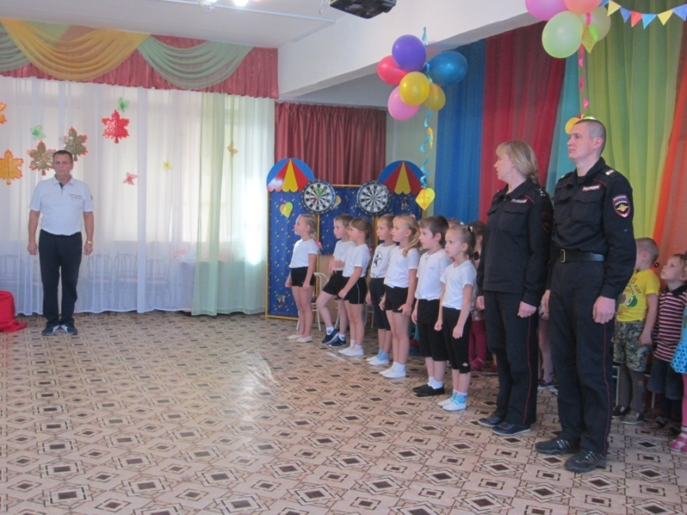
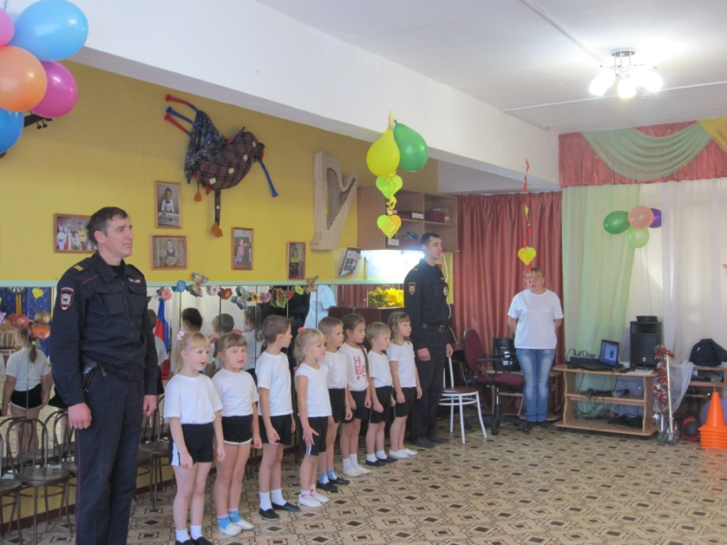
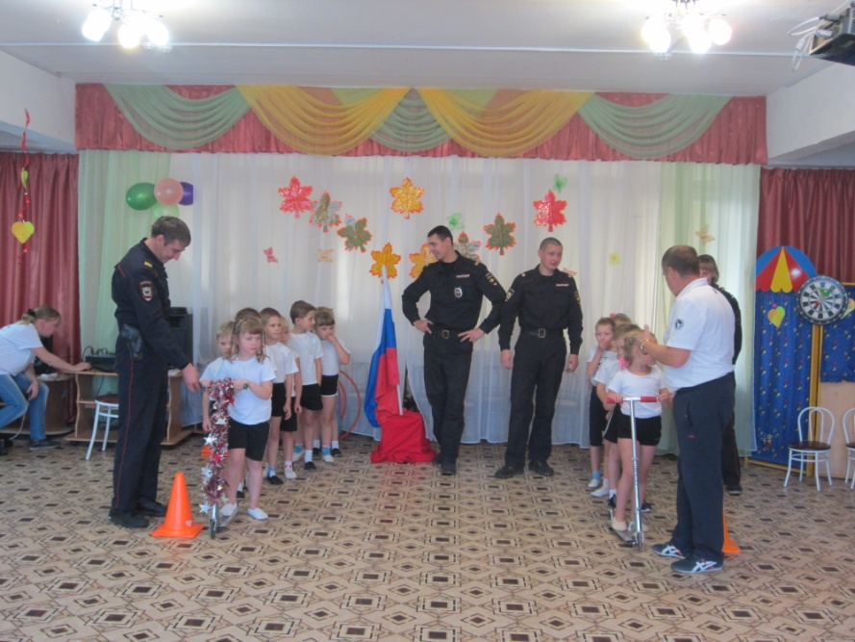

Slide 23
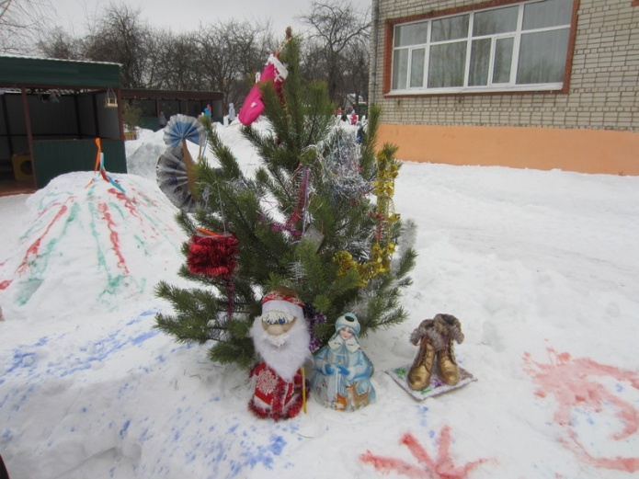
Взаимодействие с родителями -
это сложная и важная часть деятельности педагогического коллектива, включающая повышение уровня педагогических знаний, умений и навыков родителей.
Для решения этих задач используются различные формы работы:
общие и групповые родительские собрания,
тематические консультации,
проведение совместных мероприятий для детей и родителей,
анкетирование,
наглядная информация,
показ занятий для родителей,
создание предметно-развивающей среды,
Дни открытых дверей,
выставки совместных работ.

Slide 24
В ОО создаются условия для максимального удовлетворения запросов
родителей детей дошкольного возраста по их воспитанию и обучению. Родители
получают информацию о целях и задачах учреждения, имеют возможность обсуждать различные вопросы пребывания ребенка в ОО, участвовать в жизнедеятельности детского сада. По результатам анкетирования «Выявление удовлетворенности родителей работой дошкольного образовательного учреждения МБДОУ д/с №5 «Звездочка» и его педагогического коллектива», в котором приняло участие 83% родителей, удовлетворенность родителей образовательной услугой составляет 96%.

Slide 25
Для родителей и детей, не посещающих детский сад, организован консультационный пункт. В КП родители и дети имеют возможность получить консультации педагогов по развитию и воспитанию детей, коррекционную помощь, принять участие в праздничных мероприятиях ОО. Работа специалистов КП позволяет правильно организовать развитие детей в домашних условиях, способствует повышению педагогической грамотности родителей, позволяет создать условия для благоприятной адаптации детей в детском саду. В 2016/17 году услугами КП воспользовалось 15 семей, проживающих в п. Бурмакино.

Slide 26
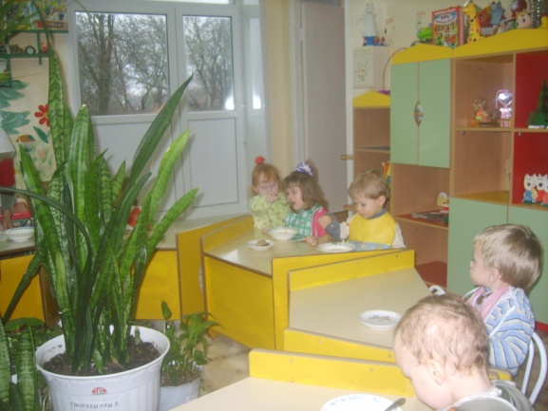
Организация питания.
Основой организации питания детей в дошкольном учреждении
является соблюдение наборов продуктов питания и рационов питания.
Эти наборы включают в себя основные группы продуктов, позволяющих удовлетворить физиологические потребности дошкольников в основных пищевых веществах и обеспечить их необходимой калорийностью.
Для решения преемственности в питании детей в ДОУ и дома для родителей вывешивается ежедневное меню.
Питание 3-х разовое: завтрак, обед, полдник, а также введен второй завтрак в 10 часов: сок или фрукт.
Продуктами обеспечивает ООО «ПРОДВЕКТОР» г. Ярославль
Контроль за правильной организацией питания детей в дошкольном учреждении осуществляется старшей медицинской сестрой и руководителем ОО

Slide 27
Финансовое обеспечение функционирования и развития ОО.
Наименование показателей | 2016 | 2017
Объем средств учреждения | 14500 | 14300
Бюджетные средства в т.ч. | 13377,2 | 13149,6
Увеличение стоимости основных средств ( игрушки, детская мебель, медоборудование, спортивный инвентарь и др.) | 466,8 | 691,6
Оплата труда работников | 7018,9 | 6849,2
Коммунальные услуги | 1002.1 | 1253,0
Услуги по содержанию имущества (ремонтные работы) | 728,1 | 351,8
Питание | 2057,4 | 2376,3
Увеличение стоимости материальных запасов в т.ч. (хозяйственные средства, канцтовары, медикаменты, мягкий инвентарь, стройматериалы) | 1007.5 | 168,7
Внебюджетные средства | 1162,8 | 1150,4

Slide 28
Льготами по оплате за содержание ребенка воспользовались в размере:
2016 г. 2017 г.
100% 0 человек 2 человека
50% 9 человек 7 человек
Все родители воспитанников (100%) детского сада получали в 2017 г. компенсацию части родительской платы за содержание ребенка в ОО.
Детский сад работал в условиях бюджетного финансирования, а это значит, что расходовал средства в соответствии с их целевым назначением, добивался максимальной эффективности вложения ассигнований, выделенных Учреждению в соответствии с Планом финансово-хозяйственной деятельности на 2017 год. Муниципальным заданием на 2017г.

Slide 29
Анализ результатов деятельности и проблемы ОО.
Анализ результатов деятельности детского сада позволяет сделать вывод о том, что в 2017 году наше учреждение продолжало работать и развиваться стабильно. Наиболее успешными в деятельности детского сада можно считать следующие показатели:
Создание условий и содержания образовательного процесса, соответствующего заявленному виду и типу учреждения, с учетом ФГОС к содержанию и условиям организации работы дошкольных учреждений. В 2017 году были проведены ремонты в гр. № 1, пищеблоке, подсобных помещениях детского сада. На прогулочные площадки приобретено игровое оборудование: 2 мини-горки, 2 домика, спортивное оборудование. На пищеблоке детского сада приобретен новый холодильник для хранения продуктов. Приобретены детские столы, столы для воспитателей и раздачи пищи, методические шкафы для литературы, в физкультурном зале заменено ковровое покрытие, приобретены игрушки, карнавальные костюмы, дидактический материал, канцелярские товары.
Внедрение информационных технологий в образовательный и управленческий процесс, сформированность предметно-пространственной среды в группах в соответствии с современными требованиями, ФГОС ДО.
Стабильно положительные результаты освоения детьми программы дошкольного воспитания;

Slide 30
Повышение профессионального мастерства педагогов, обучение молодых специалистов, участие в конкурсном движении
Усиление роли родителей и признание за ними права совещательного голоса при решении важнейших вопросов обеспечения образовательного процесса ( Совет родителей)
Расширение связей с ОО, учреждениями культуры и спорта Некрасовского МР
Увеличение доли детей, охваченных дополнительным образованием: 46 детей охвачены дополнительным образованием в возрасте от 5 лет до 7 лет, что составляет 72%
Более высокая мотивация родителей и педагогов на поддержание здорового образа жизни ,разнообразие форм взаимодействия воспитателей и родителей.

Slide 31
В результате анализа проведенной работы выявлены и отрицательные стороны.
Большая доля детей, не посещающих детский сад без уважительной причины
Высокая заболеваемость детей ОРВИ
Низкая доступность для воспитания детей с ОВЗ
Недостаточная финансовая обеспеченность для полного внедрения ФГОС в образовательный процесс в ОО
Отсутствие средств местного бюджета для полного обустройства территории детского сада (асфальтирование территории, приобретение малых спортивных форм).

Slide 32
НАПРАВЛЕНИЯ РАЗВИТИЯ ДЕТСКОГО САДА НА 2017 ГОД
Модернизация дошкольного образования. развития инфраструктуры и совершенствования материально-технических, информационных ресурсов детского сада в соответствии с Федеральным государственным образовательным стандартом, с учетом соответствия примерной образовательной программе дошкольного образования, новому ФЗ№273 «Об образовании в РФ»;
Обучение педагогов ОО новым принципам построения образовательного процесса в соответствии с ФГОС ДО;
Обеспечение доступности и открытости информации о деятельности детского сада через официальный сайт ОО, процедуру самообследования ОО, Публичный отчет;
Корректировка ООП ОО в соответствии с требованиями ФГОС;
Сохранение как приоритетного направления физкультурно-оздоровительное развитие воспитанников;
Оказание психолого-педагогической помощи детям, не посещающим детский сад, через КП;
Расширение способов и методов формирования ценностей семьи в области здоровьесберегающих технологий;

Slide 33
Создание системы поддержки способных и одаренных детей и педагогов через конкурсы, проектную деятельность, музейную педагогику.
Включение дополнительного образования в воспитательно-образовательный процесс дошкольного образования
Обеспечение соблюдения прав воспитанников: преимущественное право приема, установление платы за присмотр и уход
Создание условий для воспитания детей с ограниченными возможностями здоровья
Обеспечение безопасности ОО.
Укрепление материально-технической базы ОО: Замена старых оконных блоков в количестве 14 единиц на пластиковые стеклопакеты, проведение текущего ремонта помещений, проведение капитального ремонта пищеблока, капитального ремонта веранды, приобретение компьютерной техники, методических пособий для образовательной деятельности детей, игрушек, предметов первой необходимости, приобретение электрической мясорубки.
Благоустройство территории ОО: установка нового спортивного оборудования. двух мини-горок, 2 домиков, разбивка цветников, выпиловка старых деревьев в яблоневом саду, асфальтирование территории ОО, другое.

Slide 34
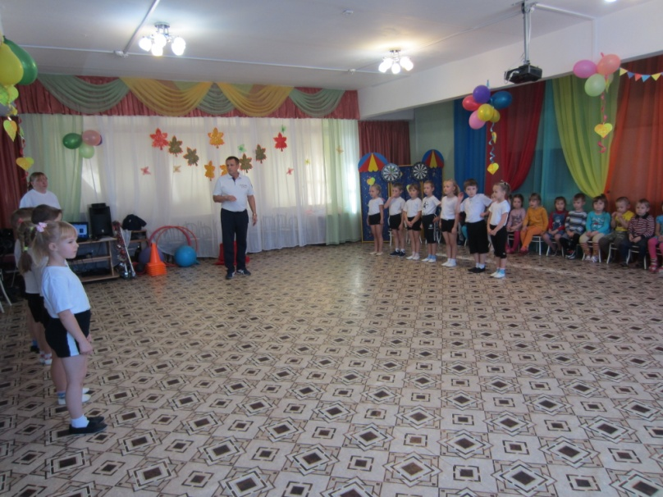
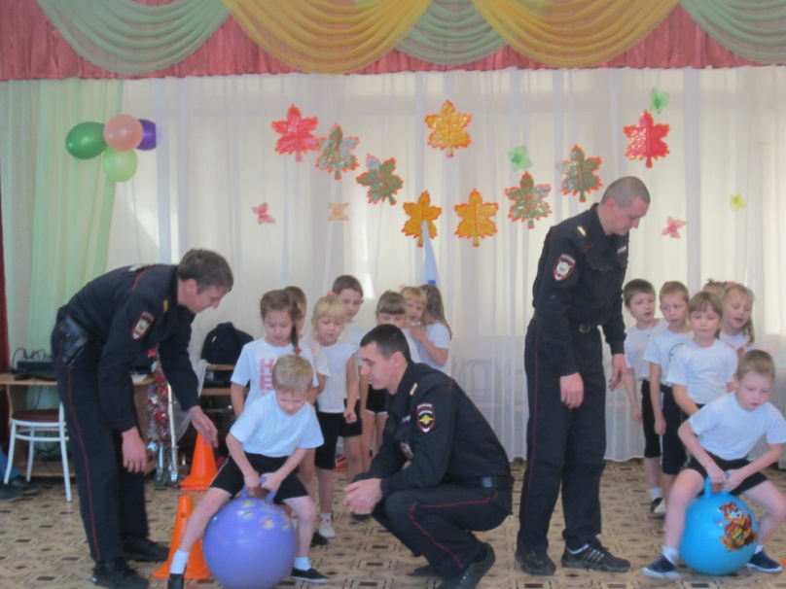
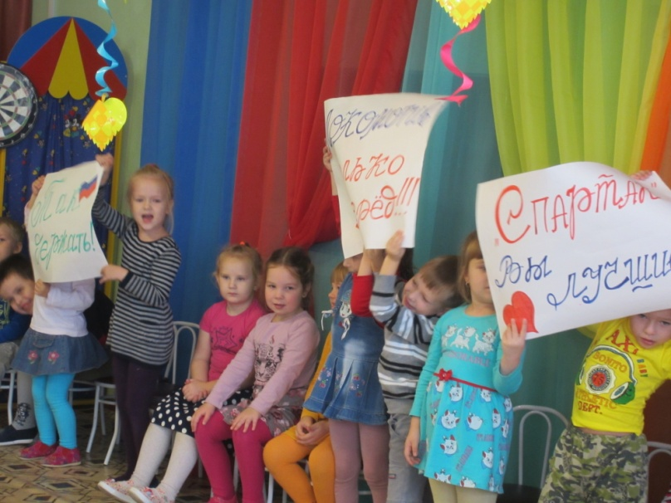
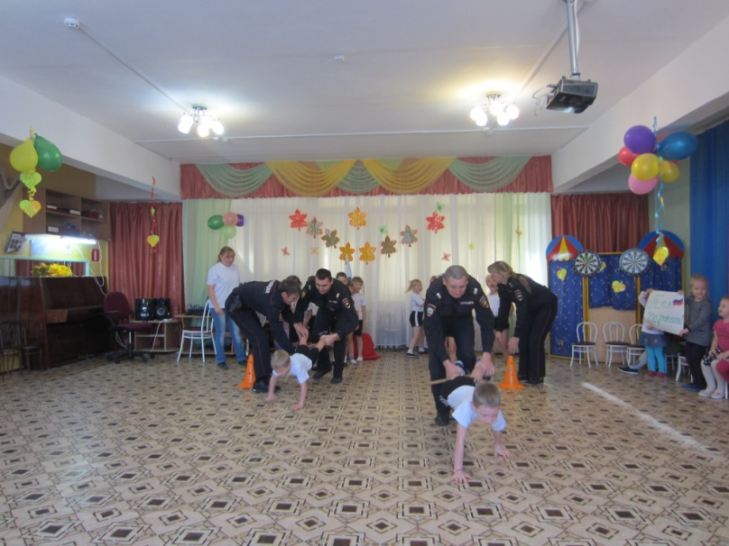

Slide 35
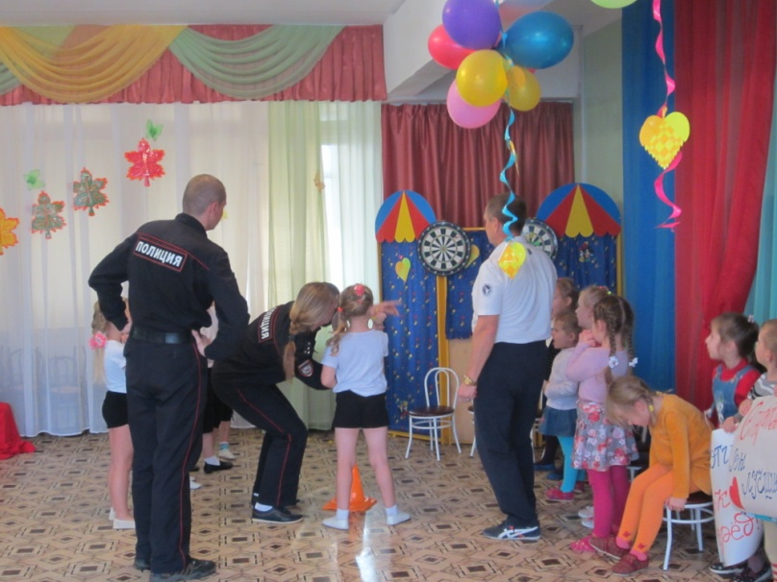
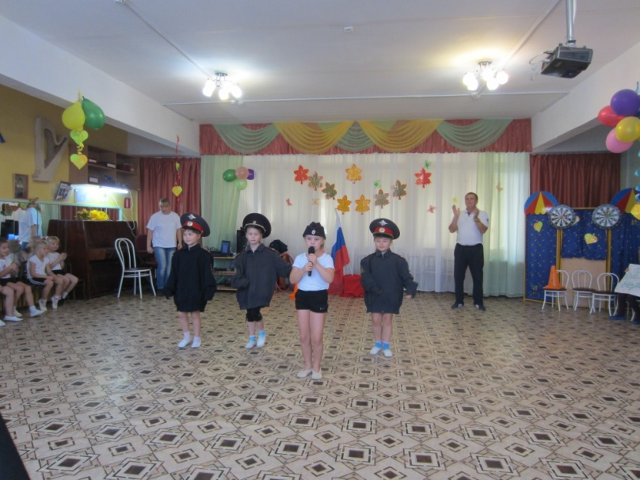
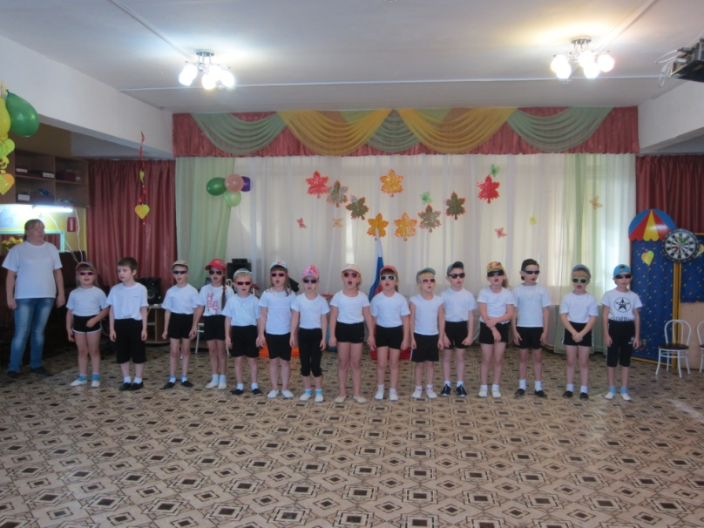
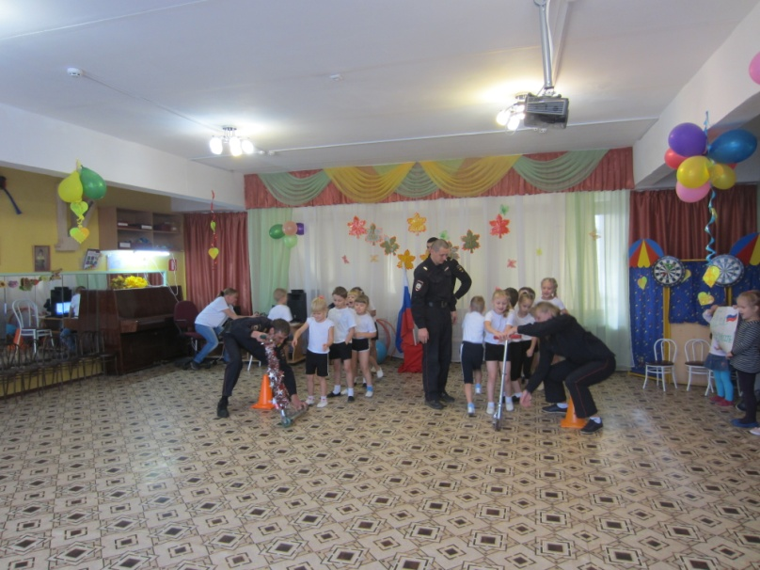

Slide 36
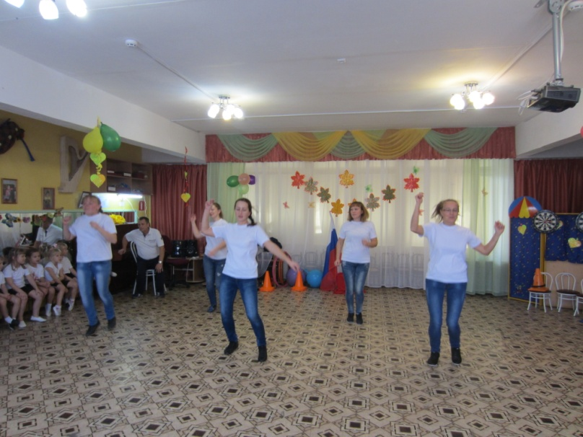
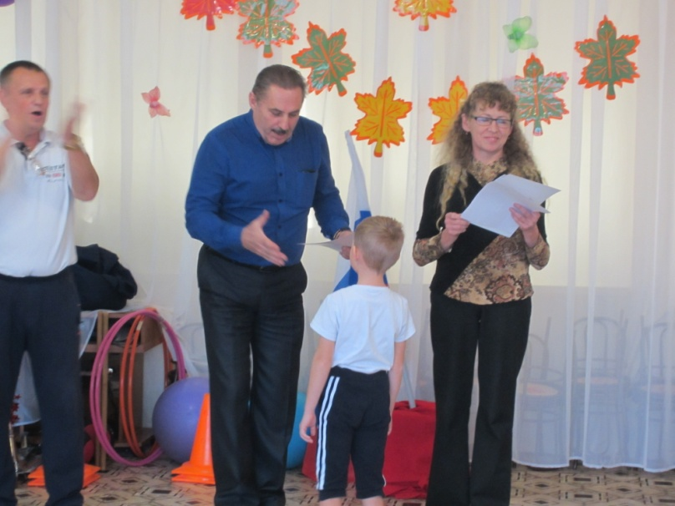
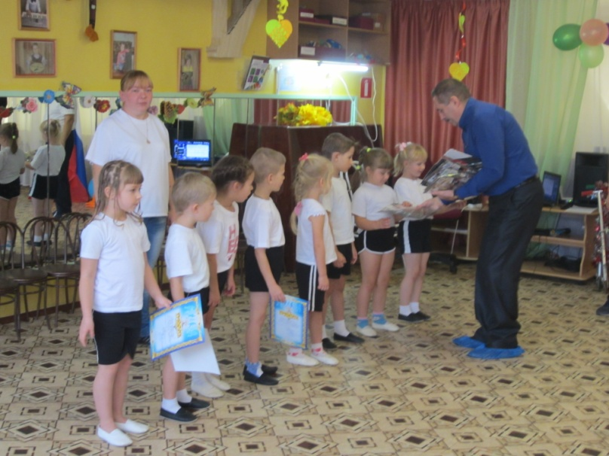
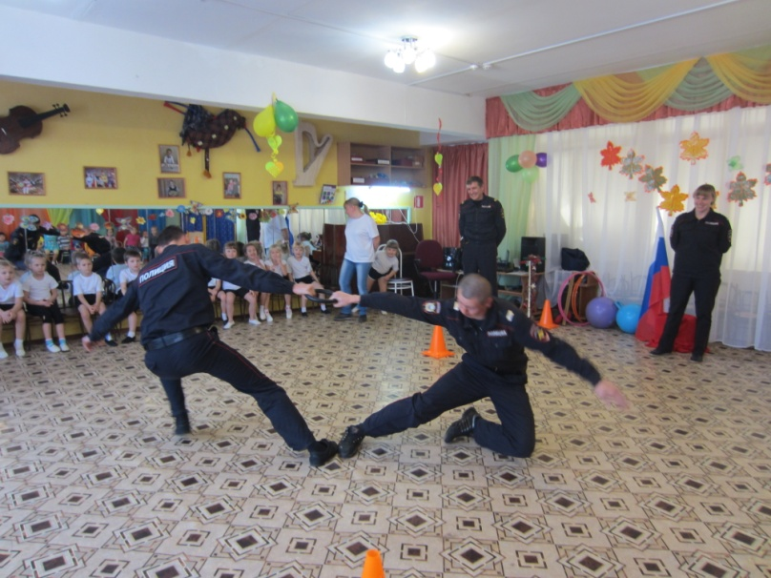

Slide 37
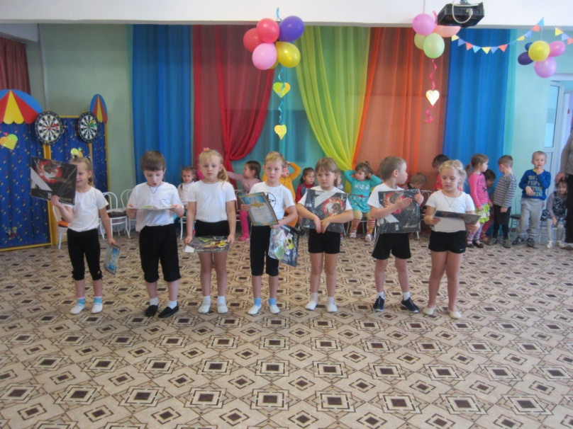
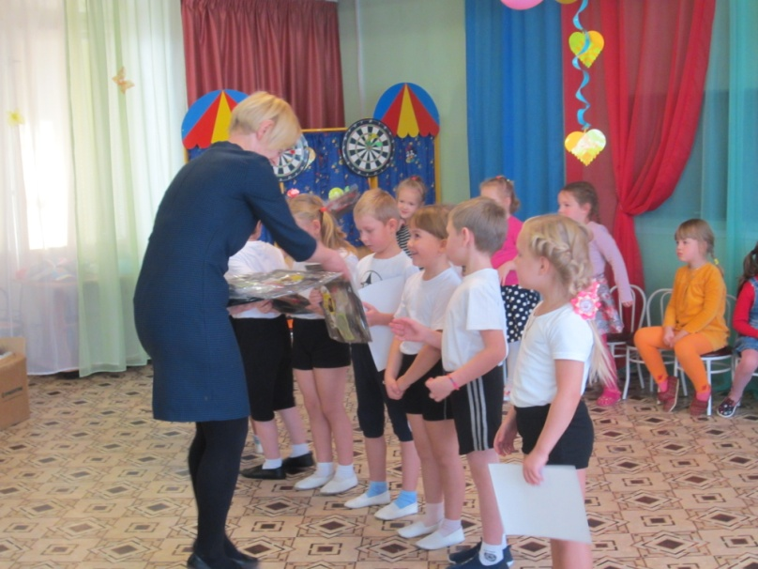
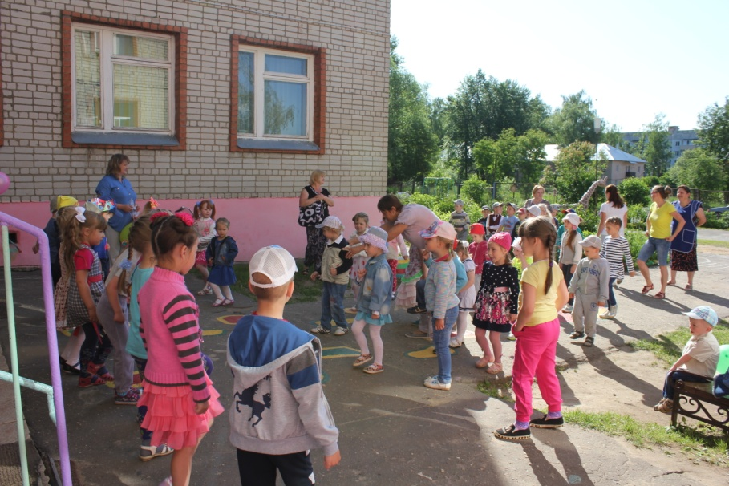
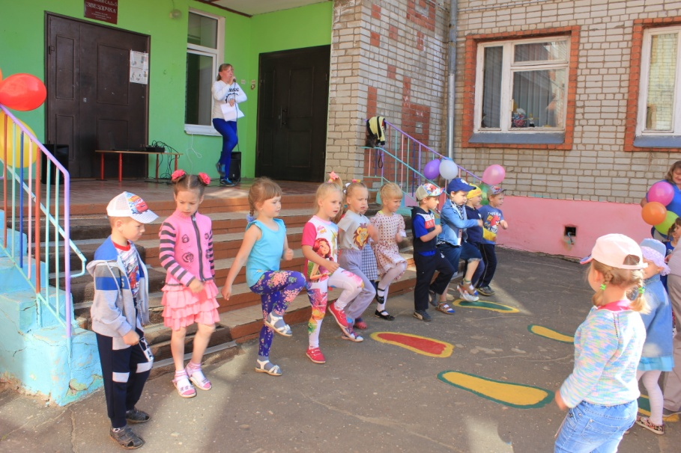

Slide 38
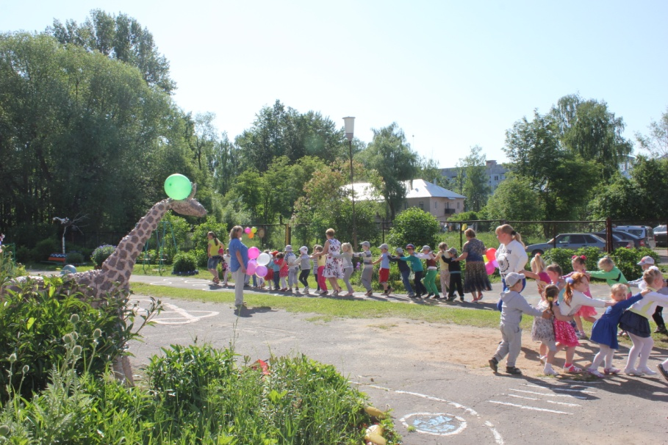
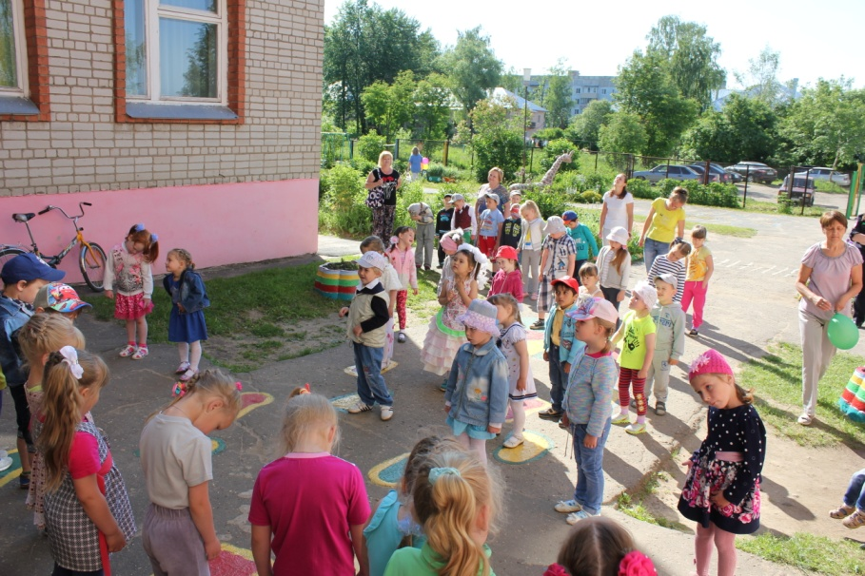
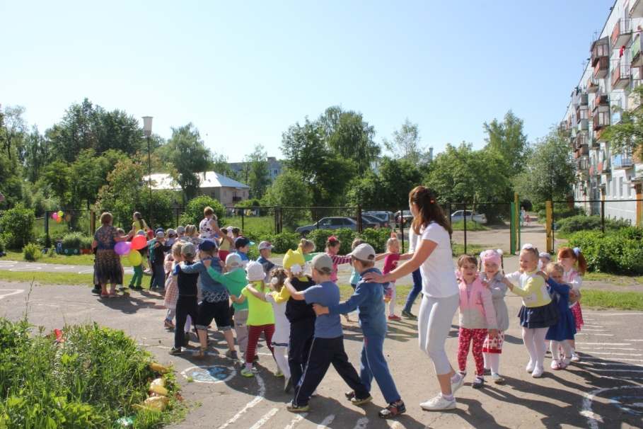
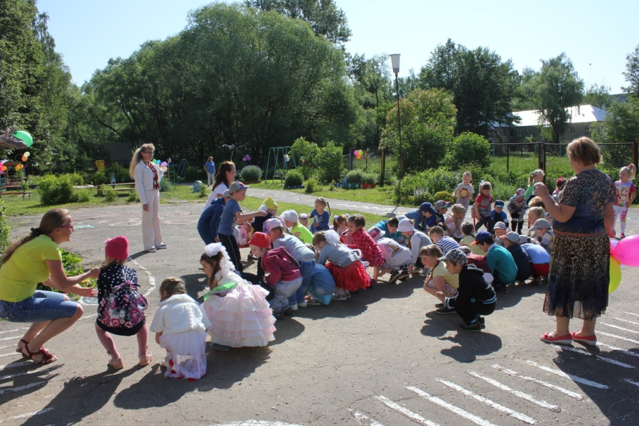

Slide 39
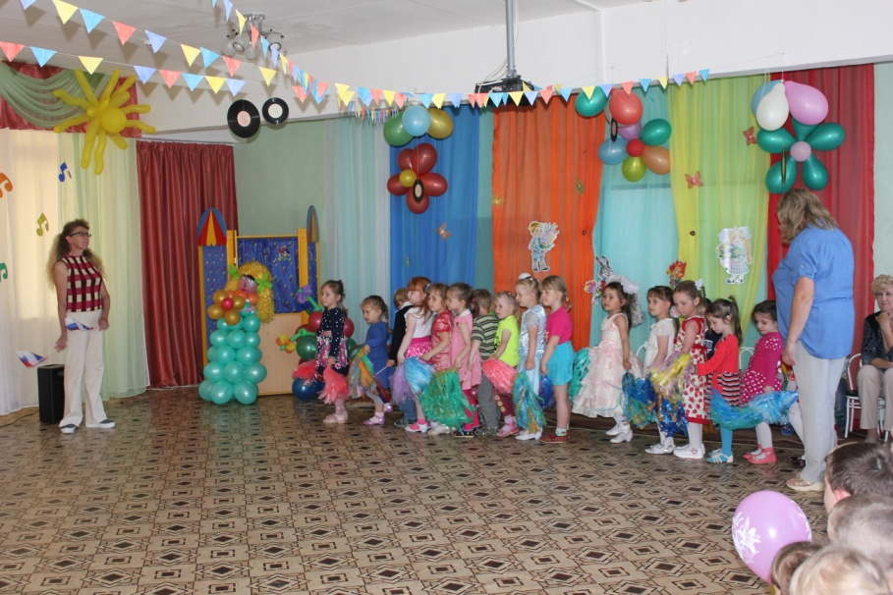
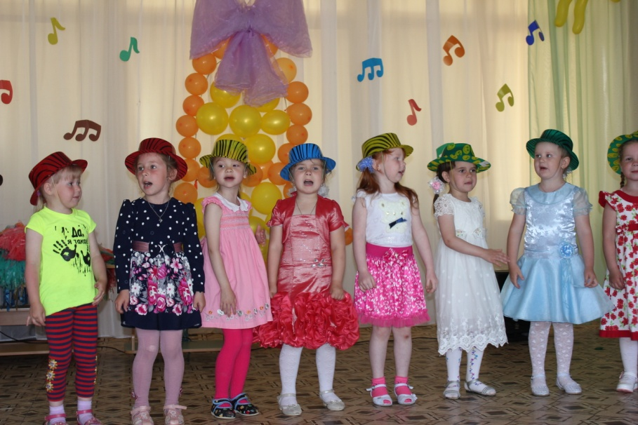
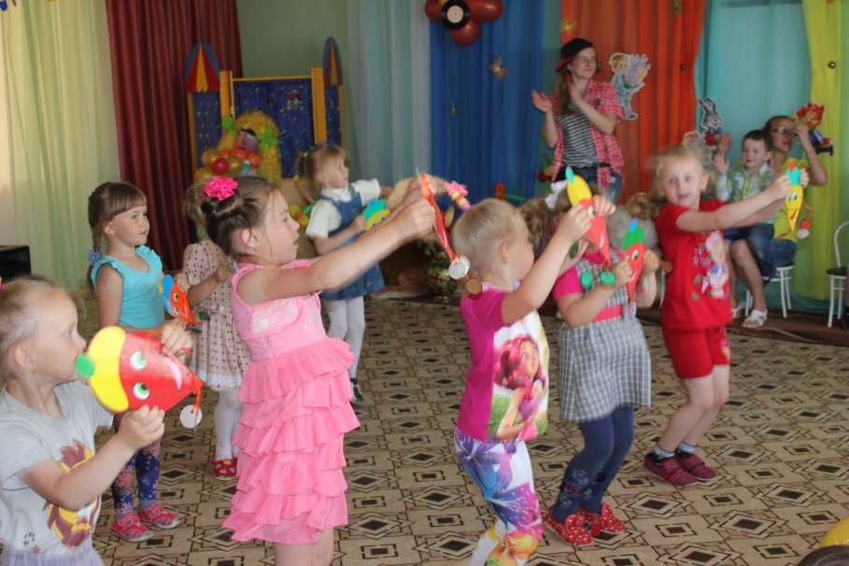
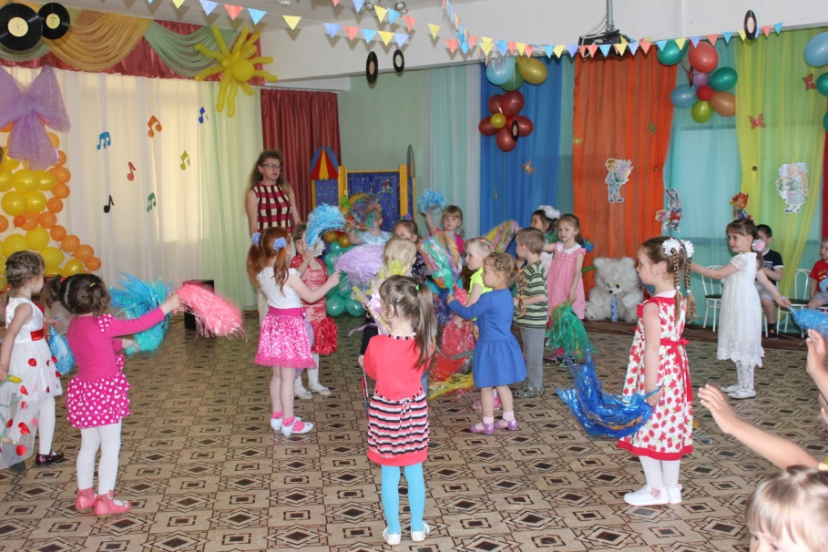

Slide 40
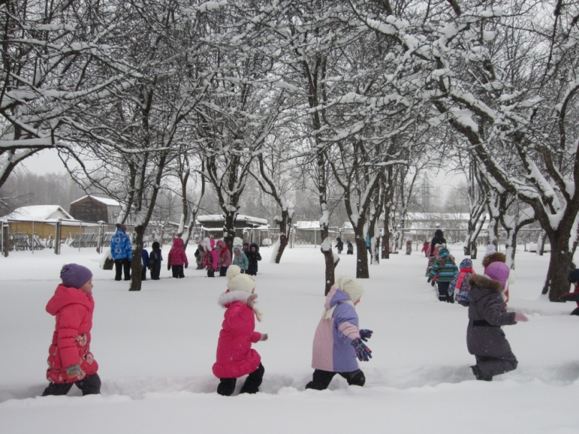
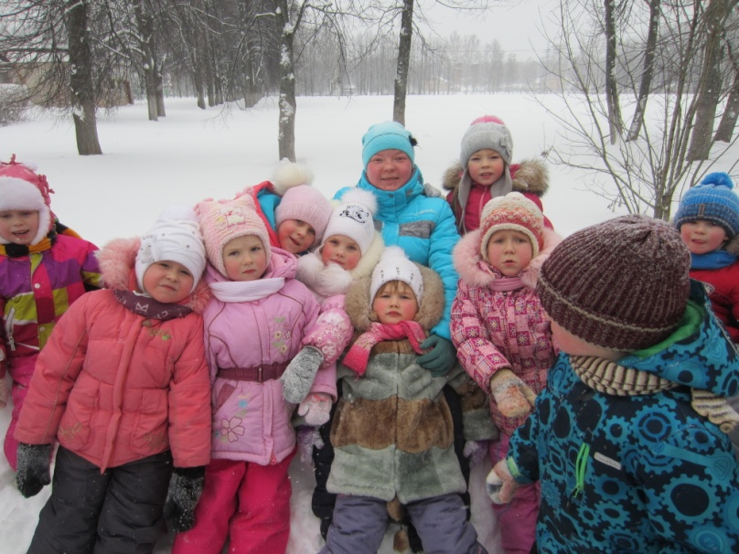
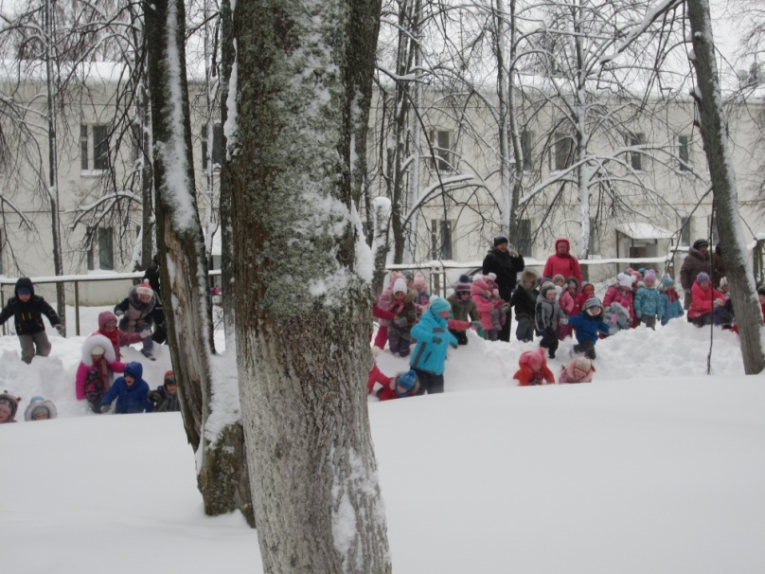
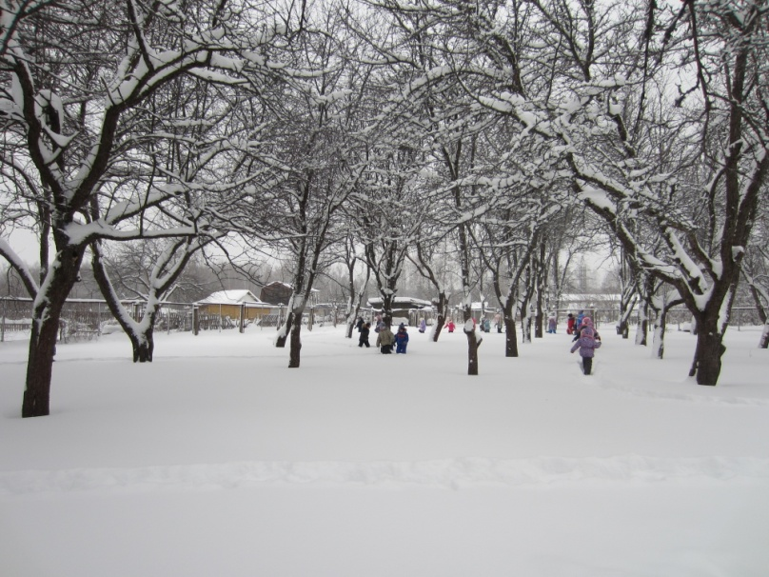

Slide 41
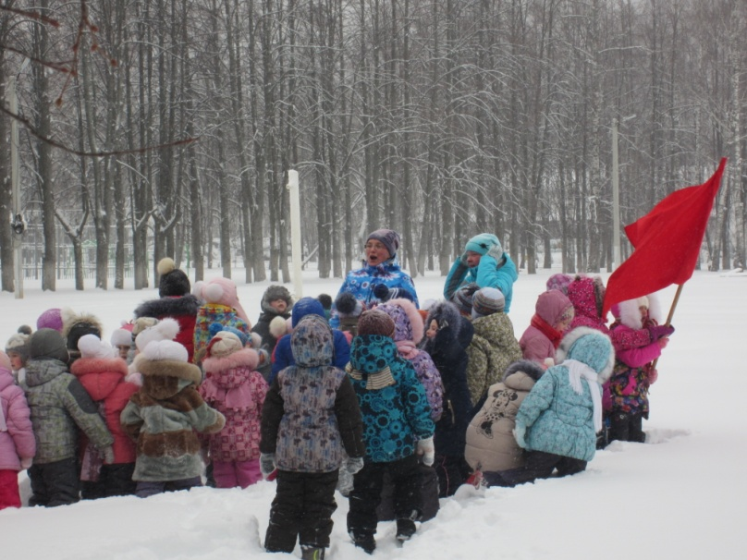
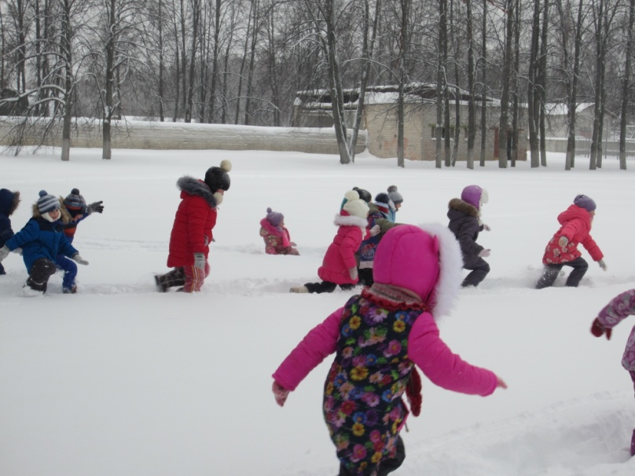
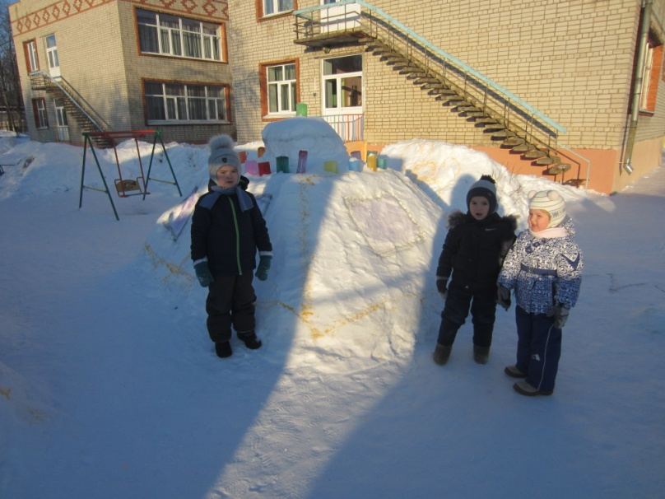
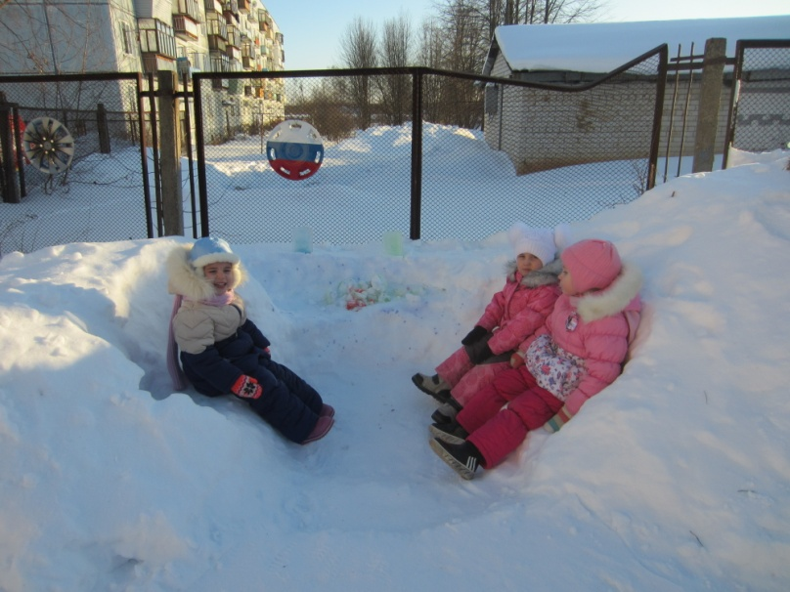

Slide 42
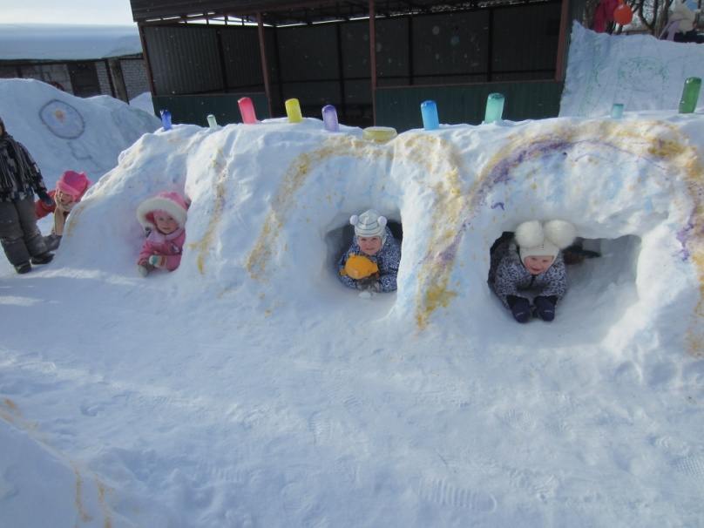
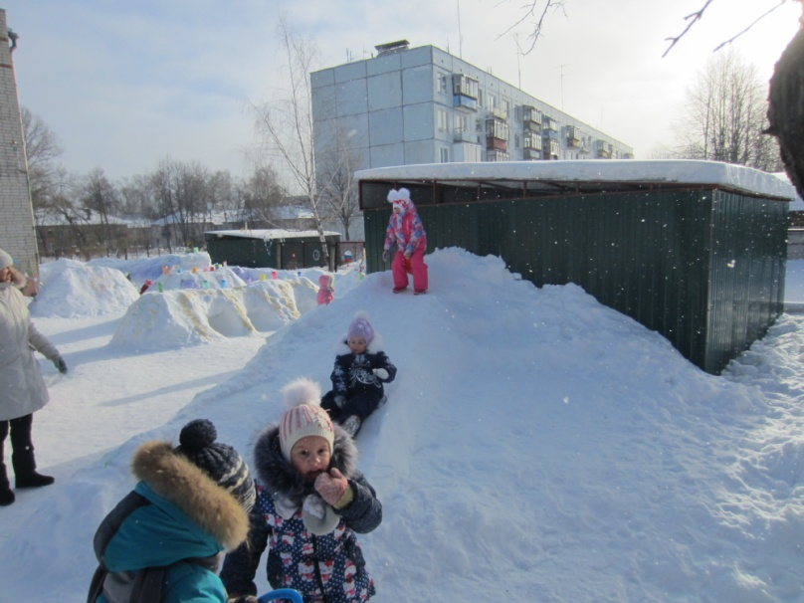
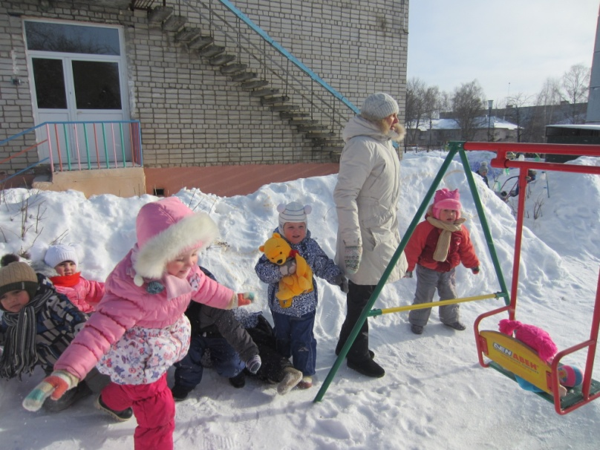
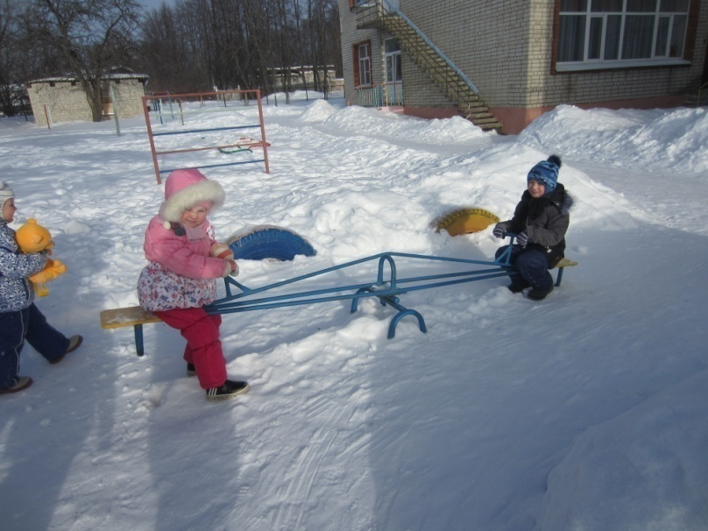

Slide 43
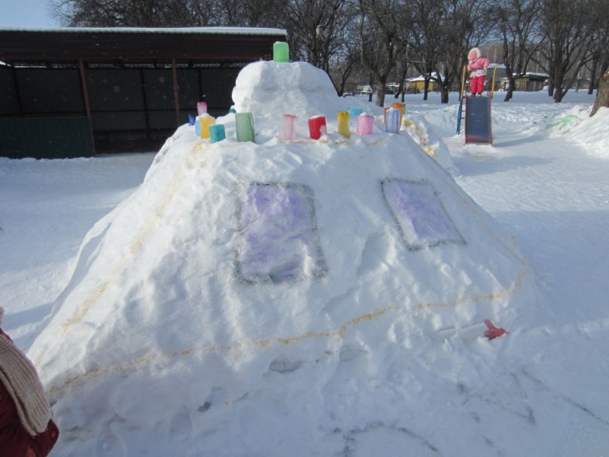
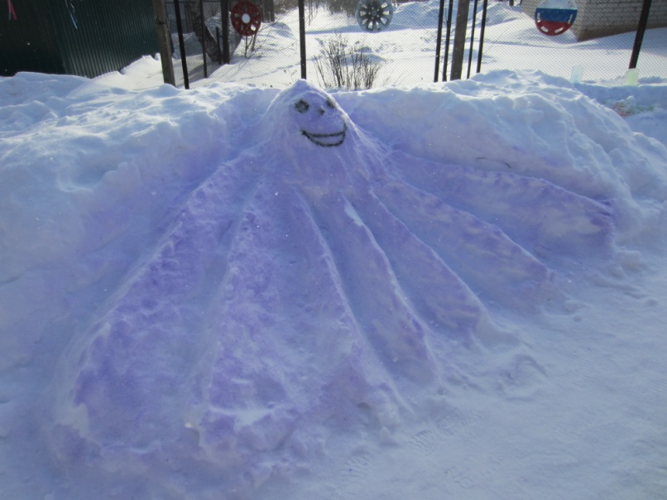
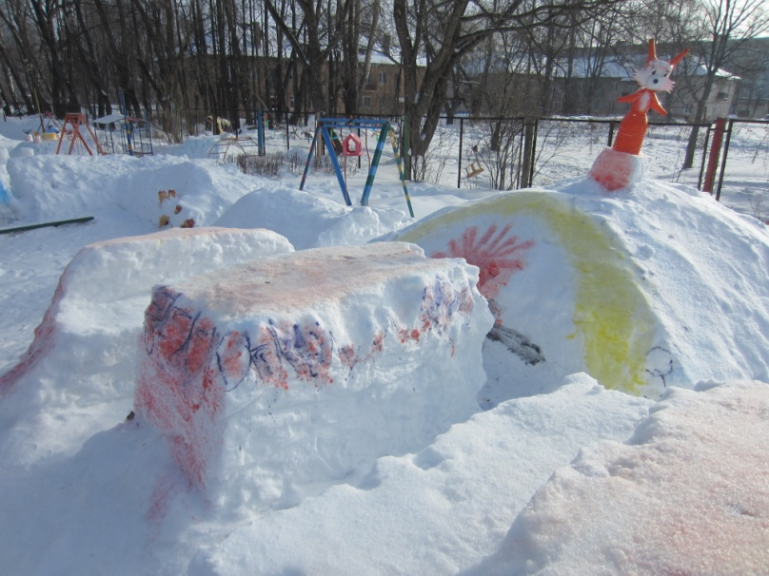
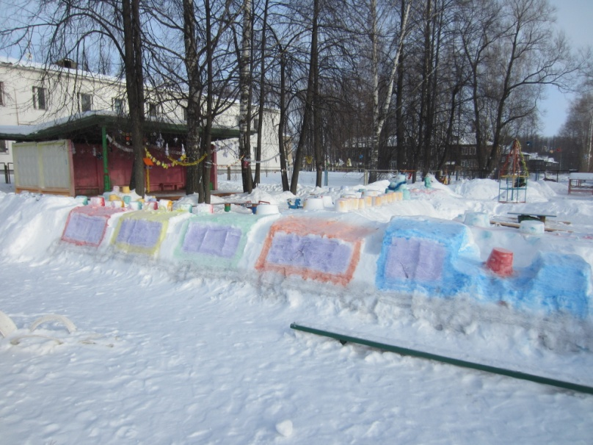

Slide 45
©Презентацию подготовила
воспитатель детского сада № 5 «Звездочка» -
Гончар Светлана Юрьевна
Февраль 2018 г.

